Slide 1
KREPITEV BLAGOVNE ZNAMKE OB OBLETNICI MAČKA MURIJA Tatjana Stojić

Slide 2
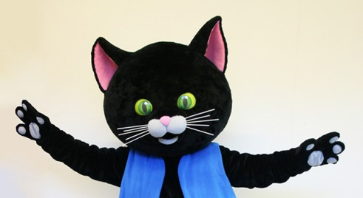
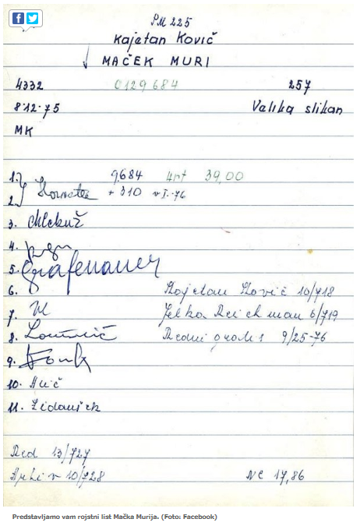
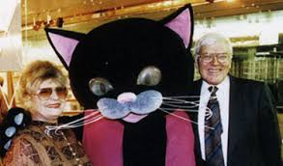
O Muriju
Kajetan Kovič, Jelka Reichman
21 ponatisov slikanice, 5 ponatisov miniaturke
skupaj natisnjeno že več kot 145.000 izvodov
ena najbolj prodajanih slovenskih slikanic

Slide 3
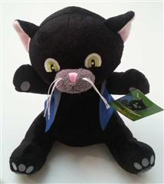
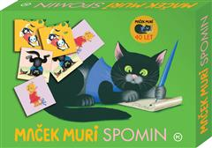
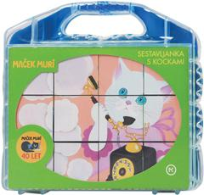
Knjige in izdelki

Slide 4
Prodaja
Prodajni uspeh jubilejnega leta
10 krat višji prihodki celotnega programa MM
3 krat višji prihodki prodaje slikanice
naj 3: slikanica, spomin, zvočna knjiga
več kot 90 % prodanih v maloprodajnih enotah
+ več kot 18.000 ekskluzivnih MM izdelkov v knjigarnah MK Trgovine (zvezki, darilne vrečke, voščilnice, spominske knjige, blazine)

Slide 5
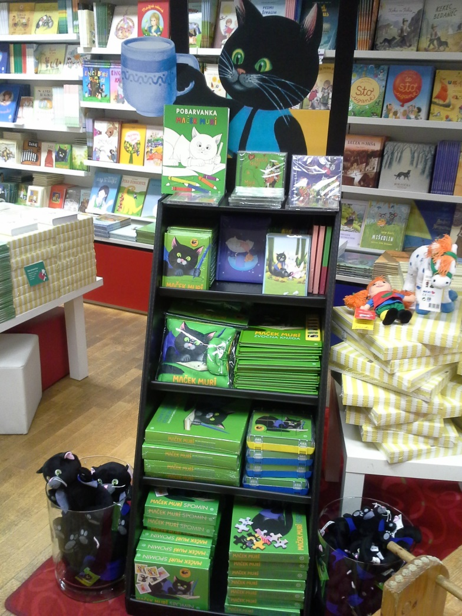
Prodajne aktivnosti
Direktne prodajne poti:
mailing, e-mailing, 4 x objava v Krogu
Knjigarne:
izpostavitev na MM stojalih (tudi v trgovskih centrih)
polične oznake
prodajna akcija
(višinomer)
vrečke

Slide 6
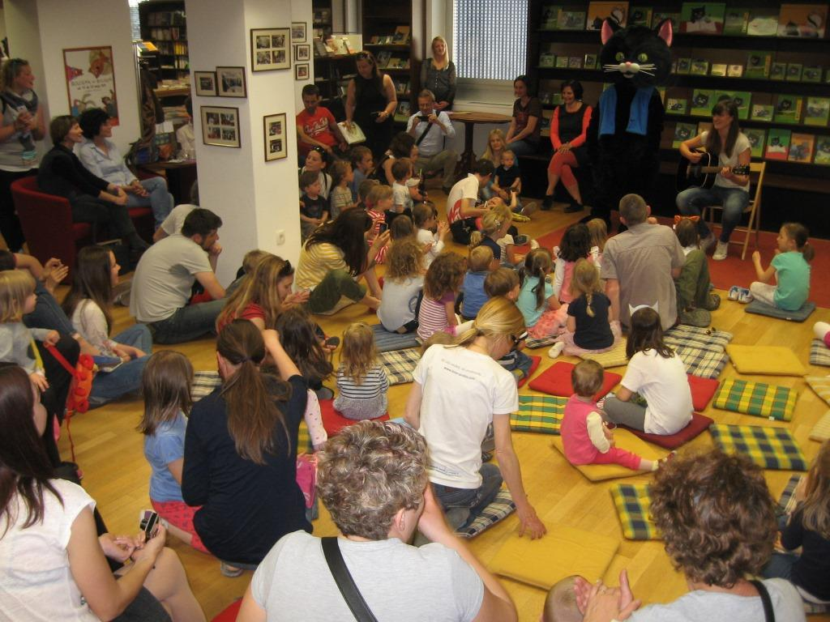
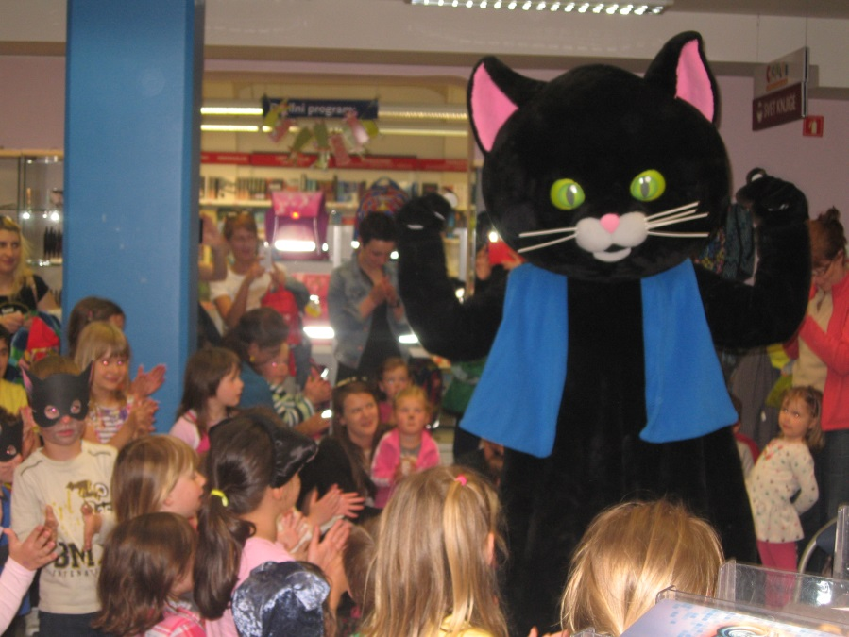
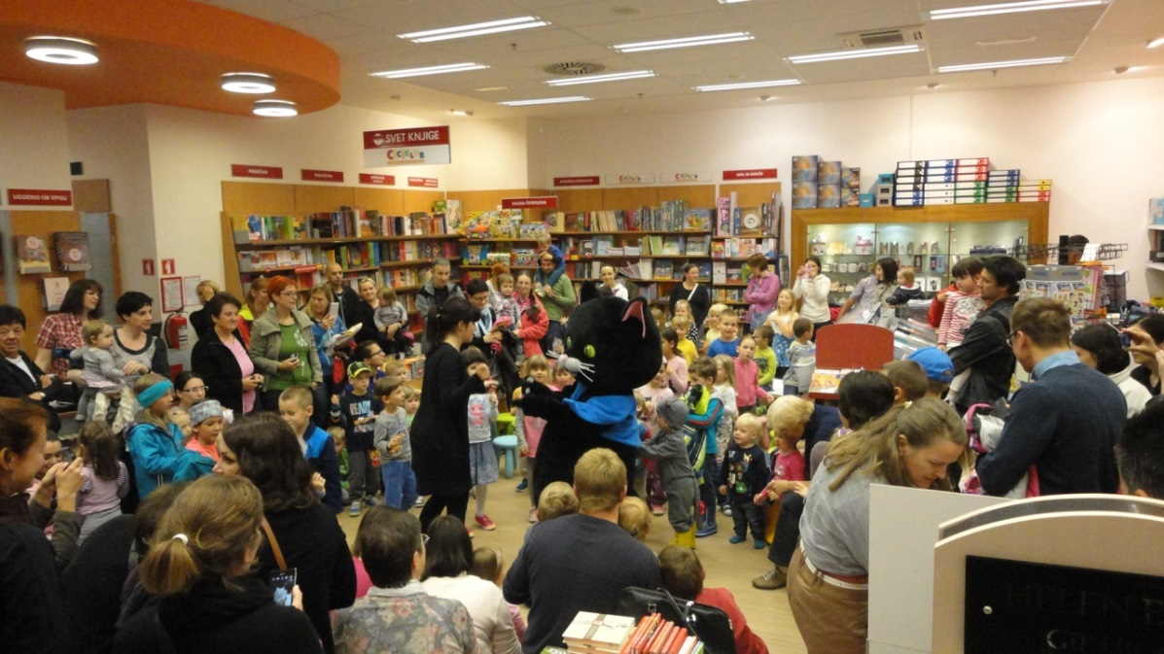
22 dogodkov v knjigarnah

Slide 7
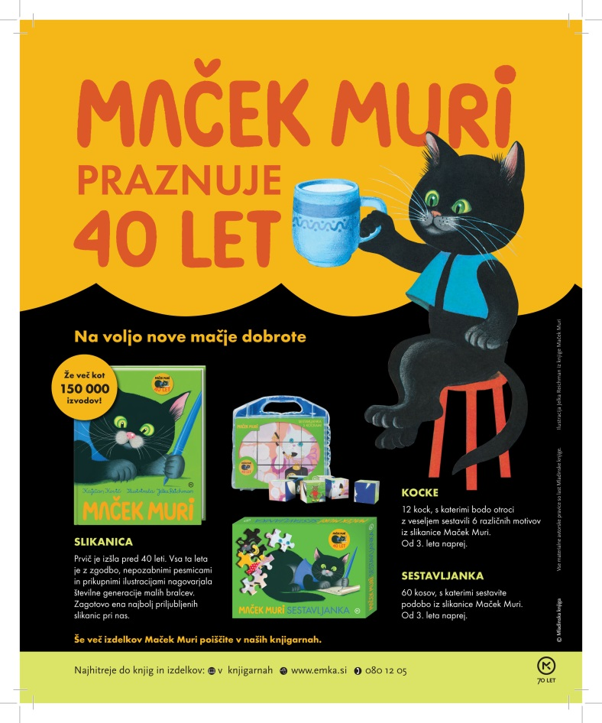
Oglaševanje
Oglasi v MK revijah - vsak mesec en oglas (jan-avg)
Objave v katalogih in letakih trgovskih centrov
Družbena omrežja
TV oglas – maja
(https://www.youtube.com/watch?v=L8c7HHLc__0)
Spletna stran

Slide 8
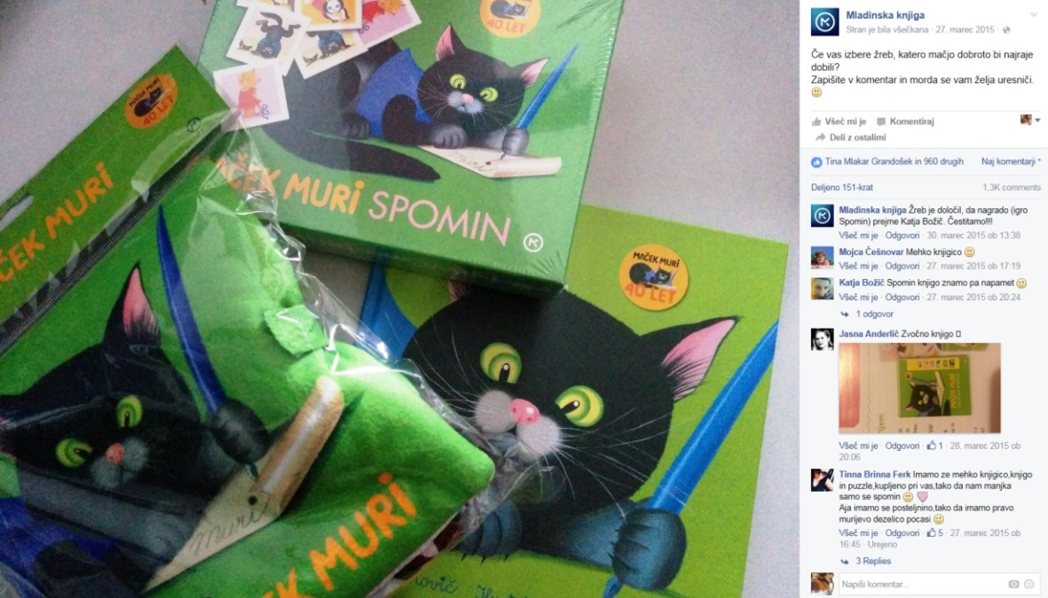
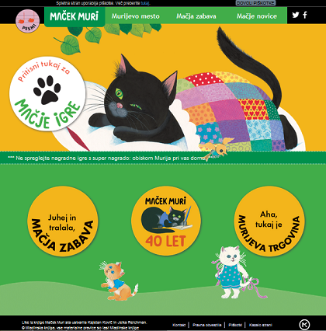
http://www.macekmuri.com/

Slide 9
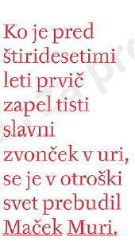
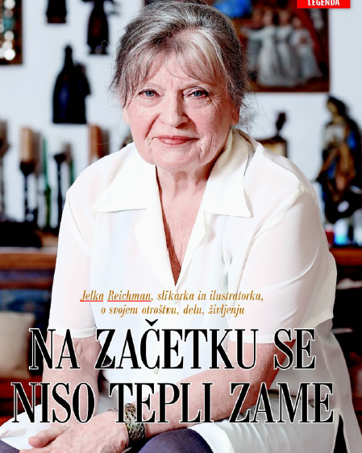
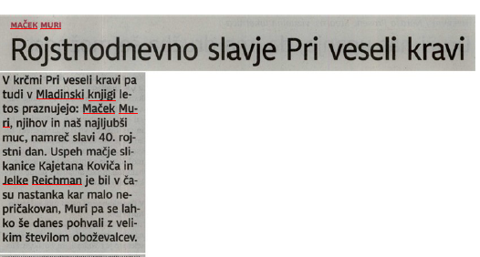
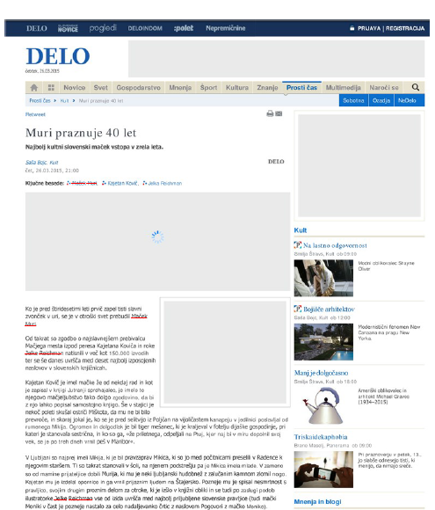
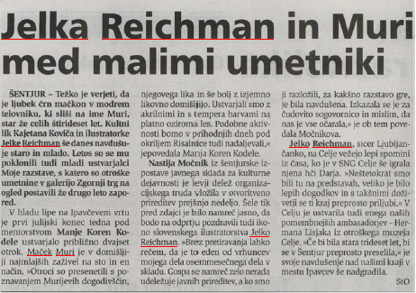
Pojavnost v medijih

Slide 10
Lojalnostni program
Izdelki:
2 skodelici
2 odeji
2 blazini
Knjiga - Kako se vrtijo ure
6500 prodanih izdelkov
Ni še konec!

Slide 11
Hvala za pozornost.
Tatjana Stojić
MKZ, Slovenska cesta 29
tatjana.stojic@mkz.si
01/241-3197

